Slide 1
WordCloud 실습 발표
2018975003 소프트웨어학과 권재현

Slide 2
목차
-워드클라우드 구현 방식
-사용된 데이터
-실행 결과
-인상 깊었던 점

Slide 3
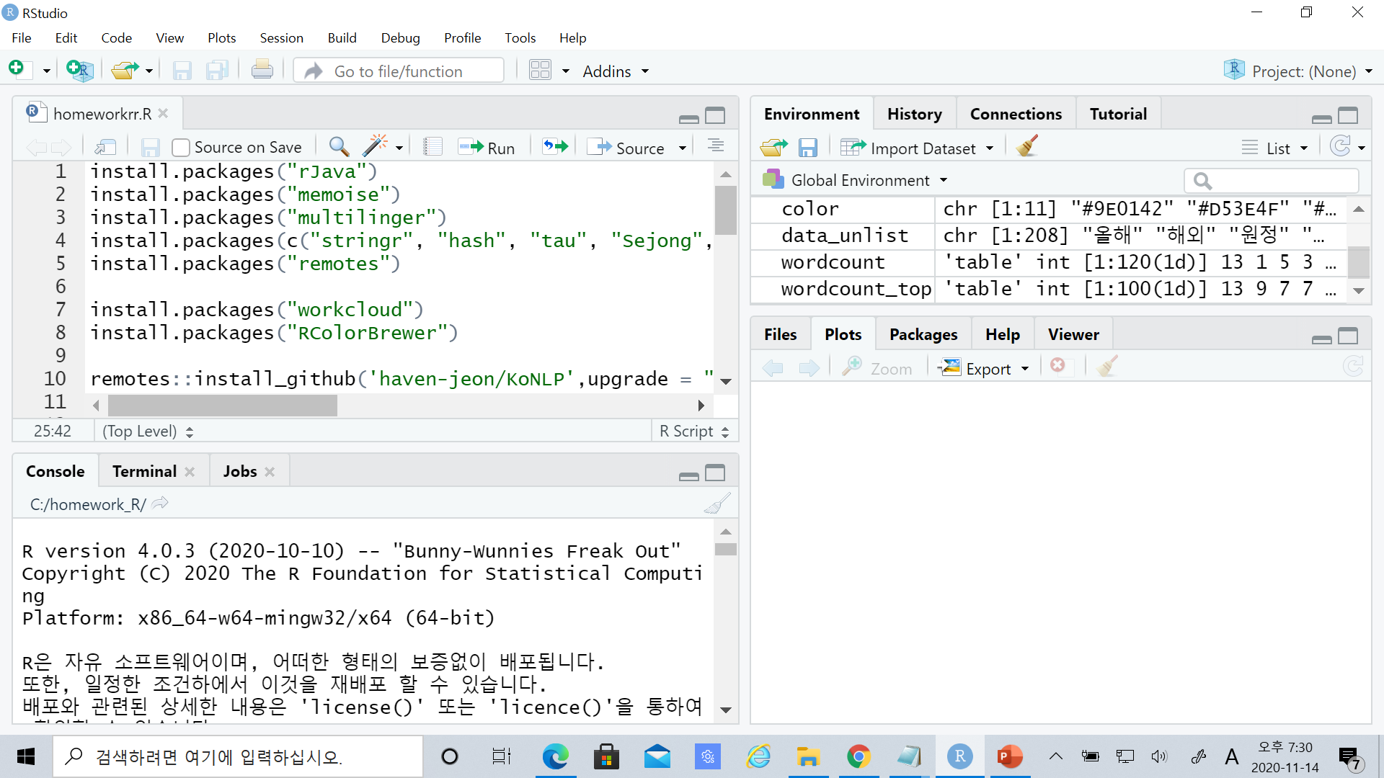
워드 클라우드 구현 방식
프로그램 R Studio를 이용하여 R 코드로 작성하였습니다.

Slide 4
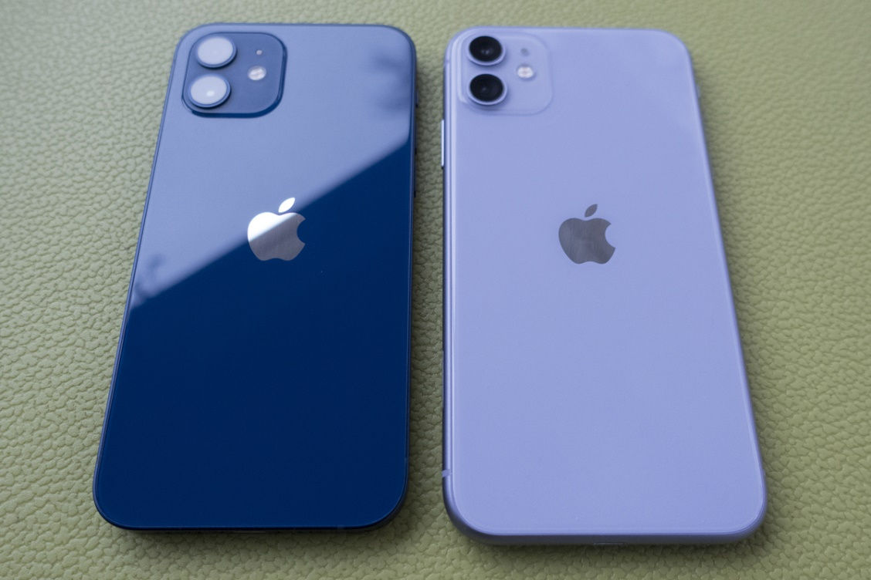
사용된 데이터
아이폰 12에 대한 리뷰를 쓴 3개의 다른 기사들의 텍스트를 마이닝 하여 txt 형식의 파일로 데이터셋을 만들었습니다.
데이터셋의 유니코드 Utf-8로는 r에서 제대로 인식하지 못하여 ANSI 형식으로 인코딩했습니다.

Slide 5
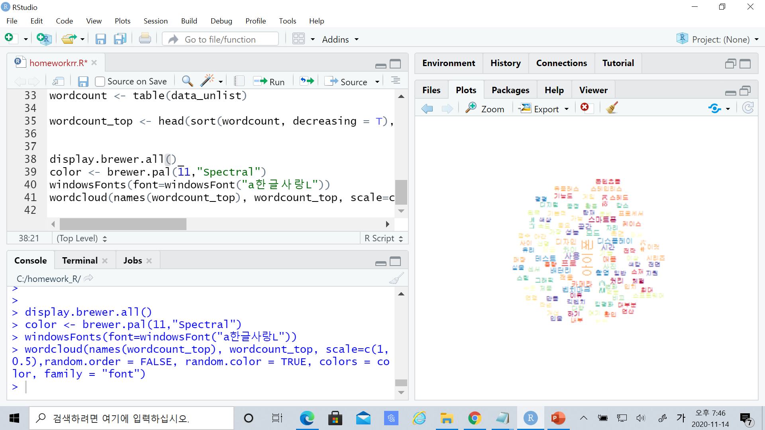
실행 및 실행결과

Slide 6
인상 깊었던 점
-워드 클라우드를 만들기 위해 직접 코드를 짜고 데이터 정제를 하는 과정이 흥미로웠습니다.
-한글을 R 언어 내에서 지원하는 패키지 KoNLP가 4.0 버전 이후론 지원 되지 않아 이를 해결하는 과정이 제일 기억에 남았습니다.

Slide 7
출처
데이터 셋 출처
https://www.itworld.co.kr/howto/170164
http://it.chosun.com/site/data/html_dir/2020/11/13/2020111300821.html
https://blog.uplus.co.kr/3949 [LG유플러스 공식블로그]
이미지출처
https://www.itworld.co.kr/howto/170164
PPT 디자인 출처
http://pptbizcam.co.kr/
코드 참고 사이트https://kutar37.tistory.com/entry/R%EC%9D%84-%EC%9D%B4%EC%9A%A9%ED%95%9C-%ED%85%8D%EC%8A%A4%ED%8A%B8%EB%A7%88%EC%9D%B4%EB%8B%9D-%EC%9B%8C%EB%93%9C%ED%81%B4%EB%9D%BC%EC%9A%B0%EB%93%9C

